Slide 1
Bezpečnosť webového servera Progress report 4
Bc. András Nagy

Slide 2
Agenda
Experiment 1 - Kontrola zraniteľnosti
Experiment 2 - Fixovanie zranitelnosti
Konklúzia
Budúca práca

Slide 3




Experiment 1 - Kontrola zraniteľnosti
Výsledky:
Nástroj Nikto nebol schopný skenovať lokálny server vo Windows prostredí, pravdepodobne kvôli chybe v implementácii. Fungoval však bez problémov pri skenovaní vzdialených serverov.
Experiment prebiehal na Windows s cieľom skenovať lokálny Apache server.
Opakované testy s rôznymi verziami Perl a Nikto nepriniesli zmenu.
Nikto nenašiel bežiaci server na localhost, aj keď:
Server bol funkčný.
Počúval na porte 8080.
Pri testovaní google.com nástroj správne fungoval a skenovanie prebehlo.

Slide 4

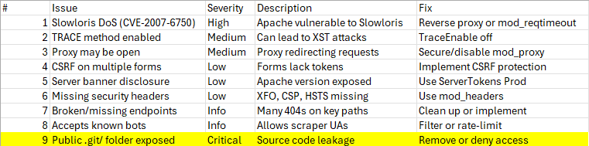
Experiment 1 - Kontrola zraniteľnosti
Testovacia stránka
Výsledky:
Vygenerovaný report Nmap_Vulnerability_report.csv
Bash skript apache_nmap_scan.sh 3.17 sec – (iba cielený sken)
Vlastný .nse skript: Implementovaný a nasadený vlastný skript
http-check-gitdir.nse
Logovanie
Flexibilný bezpečnostný skener s podporou .nse skriptov
Spustený kompletný Nmap sken so všetkými dostupnými .nse skriptmi + http-check-gitdir.nse
2h 17 min – (full sken)

Slide 5

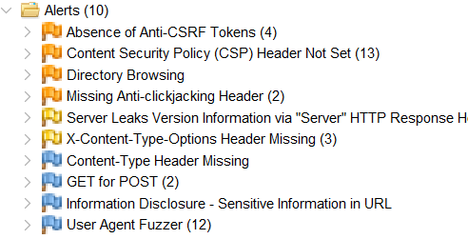
Experiment 1 - Kontrola zraniteľnosti
Výsledky:
Dobré výsledky (rýchly)
Zle customizovatelné (Nmap lepšie)
Nenašiel .git zraniteľnosť
Užitočné GUI
Konfigurácia skenov
OWASP ZAP ponúka intuitívne GUI, kde sú funkcie prehľadne a interaktívne usporiadané.
Vizualizácia výsledkov

Slide 6
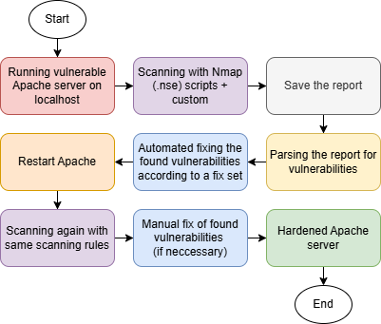
Experiment 2 - Fixovanie zranitelnosti
Automatizované riešenie
- Vyriešené 5 zranitelnosti
Nevyriešené 4 zranitelnosti
Efektívne rýchle riešenie
Výsledky:
Automatizované riešenie
Úspešne zabezpečený webový server
Manuálne riešenie
- Vyriešené 3 zranitelnosti
Nevyriešená 1 zranitelnosť (CSRF ochrana)
Komplikované pomalé riešenie

Slide 7
Konklúzia
Cieľ 1: Analyzovať architektúru Apache2 a jeho bezpečnostné mechanizmy.
Cieľ 2: Zistiť bežné zraniteľnosti pomocou automatizovaných a manuálnych testov.
Cieľ 3: Zaviesť konkrétne bezpečnostné opatrenia.
Cieľ 4: Automatizovať detekciu a opravu zraniteľností skriptom.
Cieľ 5: Overiť účinnosť opatrení a navrhnúť vylepšenia.

Slide 8

Budúca práca
Automatické opakované skenovanie zamerané len na predtým zistené zraniteľnosti po vykonaní opráv.
Rozšíriť skript o ďalšie typy bezpečnostných opráv pre širšie pokrytie rizík.
Real-time monitorovanie a automatickú konfiguráciu, pre dynamicky sa meniace webové servery.
https://www.vectorstock.com/royalty-free-vector/wasteful-energy-consumption-rgb-color-icon-vector-35357295

Slide 9
Ďakujem za pozornosť
Bc. András Nagy
xnagya@stuba.sk

